Slide 1
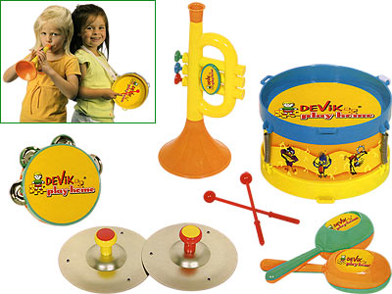
Музыкальные
инструменты
Музыкальный руководитель
высшей квалификационной категории-
Бреннер Марина Валентиновна

Slide 2
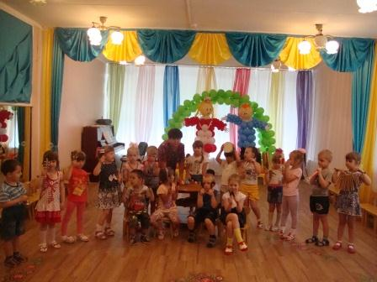
Для многих детей игра на музыкальных инструментах помогает передать чувство, внутренний духовный мир. Это прекрасное средство не только индивидуального развития, но и развития мышления, творческой инициативы, сознательных отношений между детьми.

Slide 3
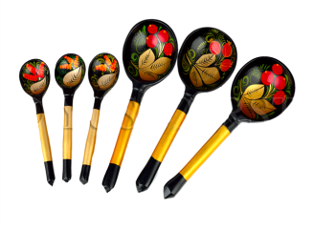
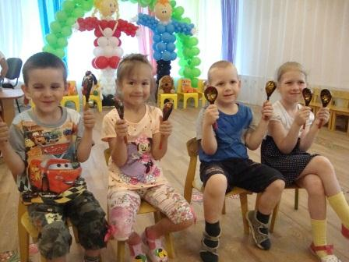
Ложки
Ложки разными бывают
И на них порой играют.
Отбивают ритм такой,
Сразу в пляс идет любой!
Ложки - пусть не фортепиано,
Но у них свое пиано,
Есть и форте, даже трели,
Как у струн виолончели.
Если виртуоз играет,
Ложки будто бы летают.
Их в руках по три, по пять,
Трудно даже сосчитать!

Slide 4
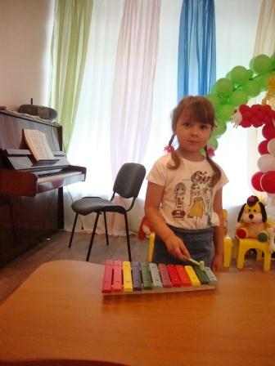
Вот пластинки из металла На дощечке их немало. Из пластинок тех, что много Убегает вдаль дорога. Слышите чудесный звон? Что звучит?..
Металлофон

Slide 5
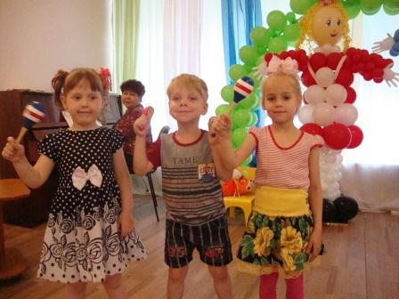
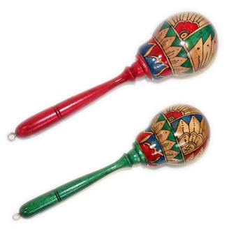
Маракас
Он шумит как погремушка, -
Но при этом – не игрушка.
Ясно каждому из нас, -
Что отгадка – МАРАКАС.

Slide 6
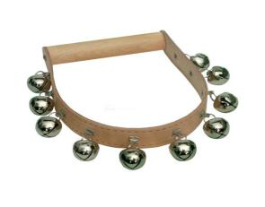
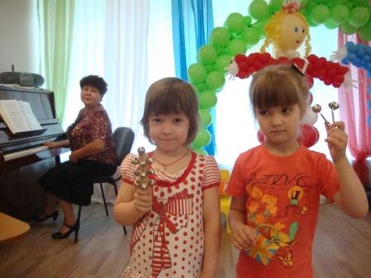
Вдаль летит со всех сторон
Колокольный перезвон
Низко, гулко, нараспев
Колокол большой запел.
А в ответ ему легко, Ярко, звонко, высоко
Зазвучат во все концы
Колокольцы-бубенцы.
Бубенцы

Slide 7
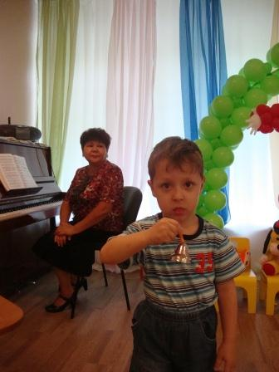
Колокольчик
Колокольчик зазвенел, Свою песенку запел: «Динь-динь, динь-динь: На дворе – неба синь, Солнце яркое, Красное, жаркое! Вылетайте, мошки! Выползайте, блошки!

Slide 8
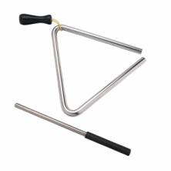
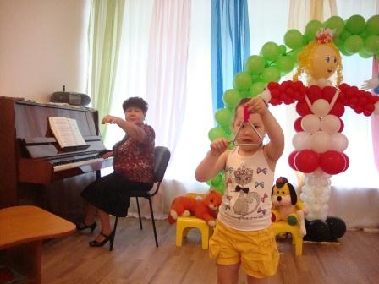
Тонкий прут из твердой стали, Клавиш нет и нет педали. В нем не больше трех углов, Звук – как звон колоколов. Инструмент, конечно, мал, Но с оркестром поиграл.
Треугольник

Slide 9
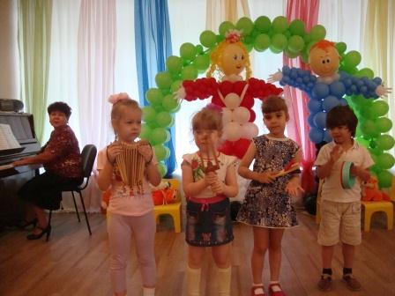
Не барабан, не колокольчик, А гремит и звенит.
Есть у нас веселый друг, Очень любит громкий стук.
Тут ответ совсем не труден –
Знают все, что это…

Slide 10
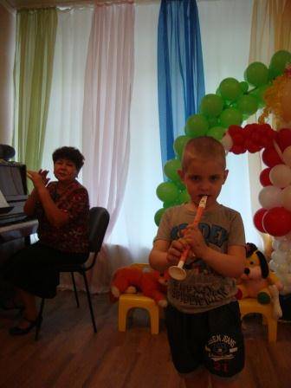
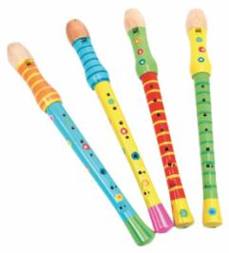
Дудочка
Вы все на ней играете Ду-ду-ду-ду-ду-ду-ду. Да-да-да-да-да-да-да. Вот так поет она всегда. Ни палочка, ни трубочка Что же это?..

Slide 11
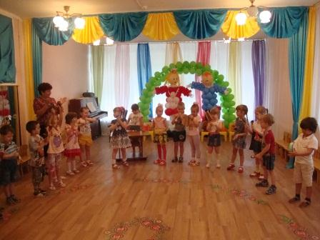
Задачи:
учить детей в многоголосной музыке слышать разные инструменты;
учить играть на различных инструментах индивидуально и в оркестре;
развитие познавательного интереса к музыкальным занятиям, творческой активности детей;
развитие внимания, мышления, речи;
воспитание интереса, любви к искусству;
способствовать воспитанию духовной культуры детей.

Slide 12
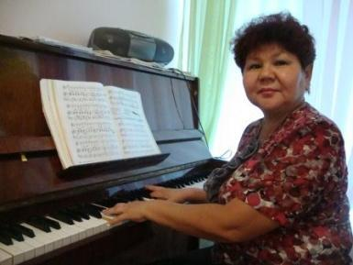
Спасибо за внимание!
Народная мудрость гласит: «Взяв в свои руки скрипку, человек не может стать бандитом». Полюбив хорошую музыку, он будет стремиться к красоте и гармонии во всех сторонах жизни.
Музыкальный руководитель
высшей квалификационной категории-
Бреннер Марина Валентиновна
МБДОУ детский сад № 47 "Веселинка"
г.Димитровграда

